Slide 1
机器学习之手写识别
yunp.top

Slide 2
机器学习程序工作流程
收集数据
训练
预测

Slide 3
识别照明灯范例讲解
决策树分类器的应用

Slide 4
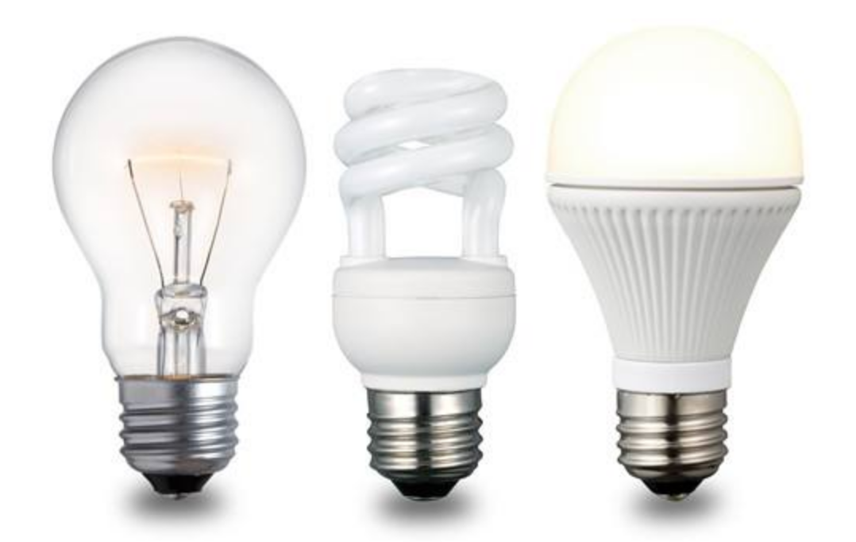
区分照明灯
白炽灯
节能灯
LED灯

Slide 5
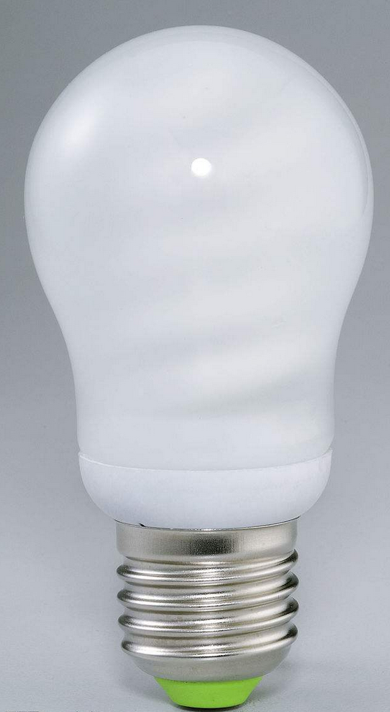
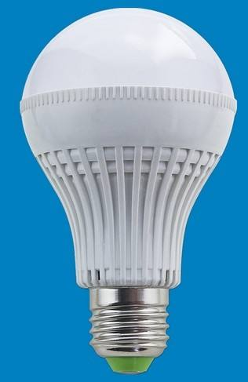
通过外观容易区分的照明灯
节能灯
LED灯

Slide 6
照明灯特征参数
照明灯 | 功率（W） | 光通量（LM）
LED灯 | 3.5 | 300
LED灯 | 5 | 500
LED灯 | 6.5 | 600
节能灯 | 8 | 150
节能灯 | 11 | 200
节能灯 | 13 | 240
白炽灯 | 25 | 280
白炽灯 | 40 | 450
白炽灯 | 60 | 680

Slide 7
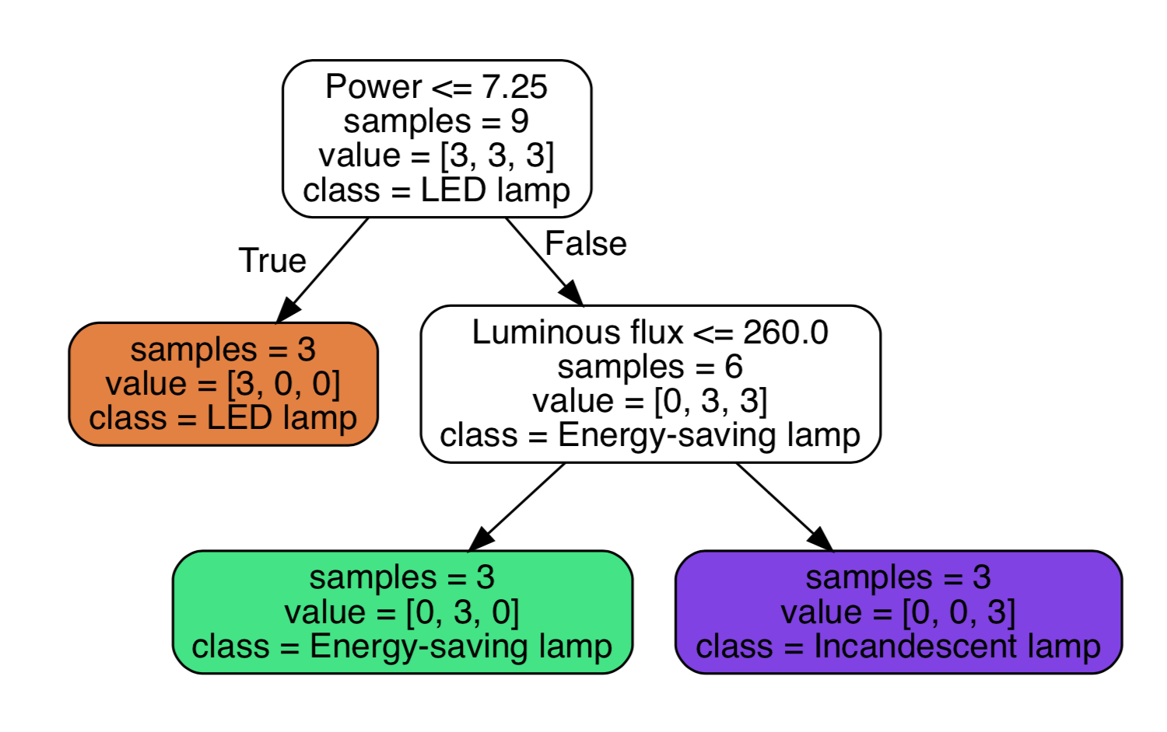
对特征样本[30W,400LM]进行预测

